Slide 1
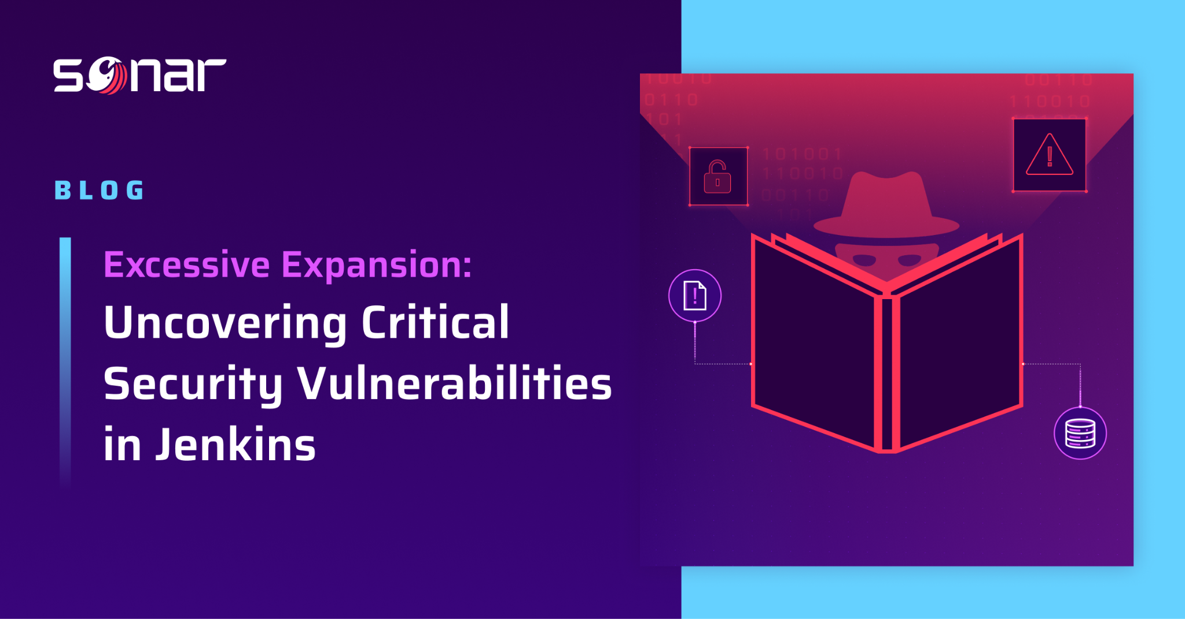

Notes:
Nuestro grupo va a presentar una vulnerabilidad de Jenkins descubierto por la empresa de desarrollo Sonar.
Jenkins es el servidor de automatización de código abierto líder, ampliamente utilizado para crear, implementar y automatizar proyectos de software. Es una poderosa herramienta para la integración y entrega continuas (CI/CD). Permite a los desarrolladores automatizar varios aspectos del ciclo de vida del desarrollo de software, incluida la creación, prueba e implementación de aplicaciones. Con una cuota de mercado de aproximadamente el 44% en 2023 , la popularidad de Jenkins es evidente. Esto significa que el impacto potencial de las vulnerabilidades de seguridad en Jenkins es grande.

Slide 2
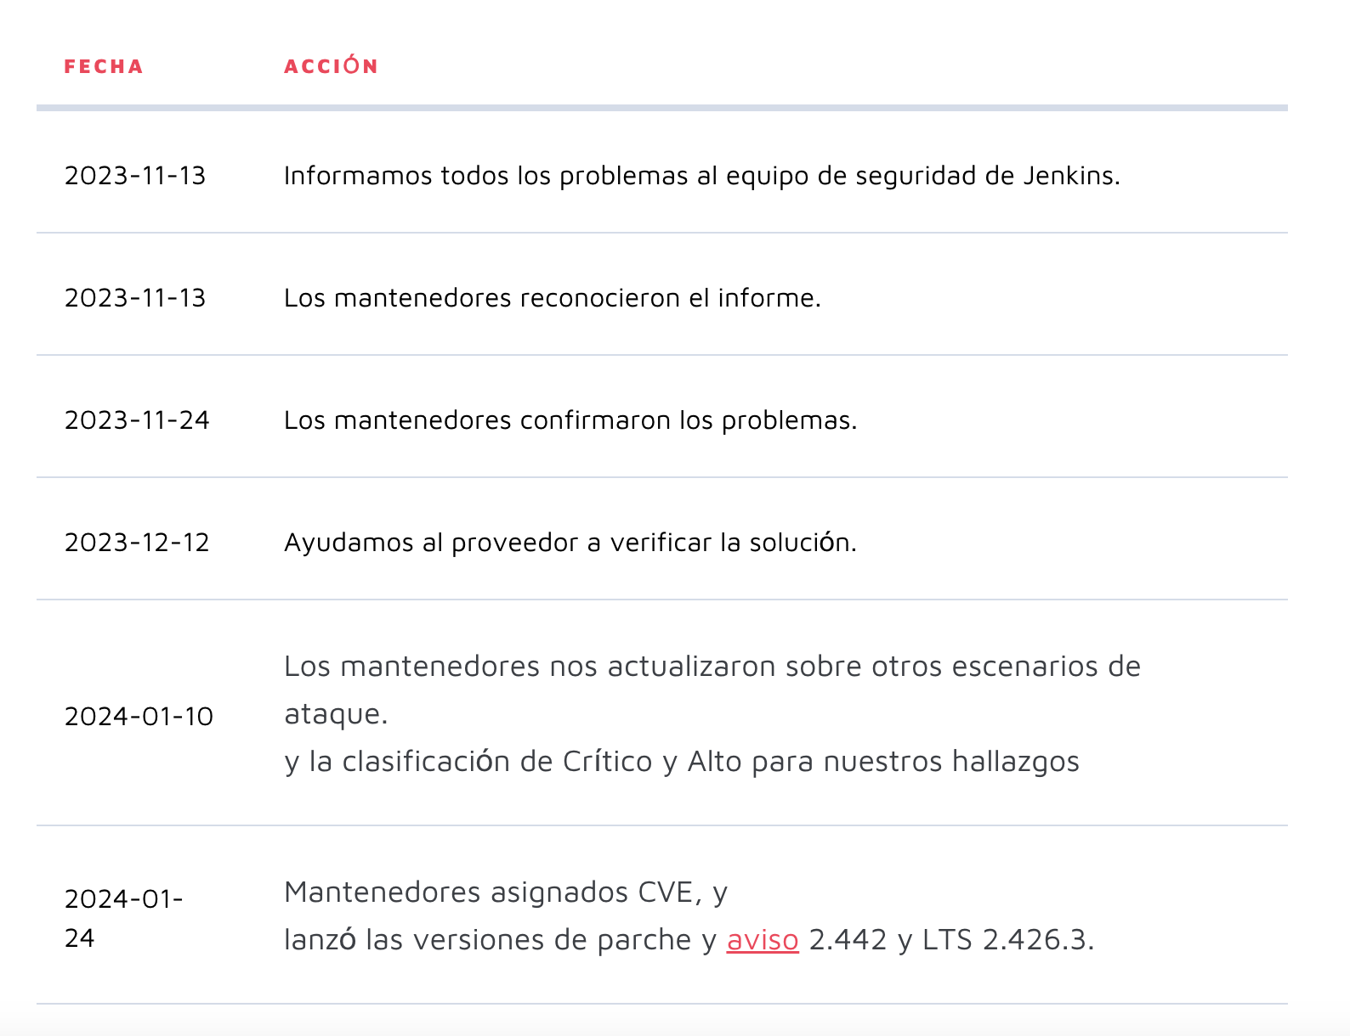
Notes:
Esta es una linea de tiempo de las acciones que llevó a cabo Sonar par informar las vulnerabilidades a Jenkins. Estas vulnerabilidades se solucionaron en las versiones 2.442 y LTS 2.426.3 de Jenkins.

Slide 3

SECURITY-3314 / CVE-2024-23897
Notes:
La vulnerabilidad crítica descubierta rastreada como CVE-2024-23897 permite a atacantes no autenticados leer una cantidad limitada de datos de archivos arbitrarios y a atacantes autorizados de "solo lectura" en un archivo arbitrario completo desde el servidor de Jenkins.
Los atacantes podrían aprovechar esta vulnerabilidad leyendo los secretos de Jenkins para escalar privilegios al administrador y, finalmente, ejecutar código arbitrario en el servidor.

Slide 4
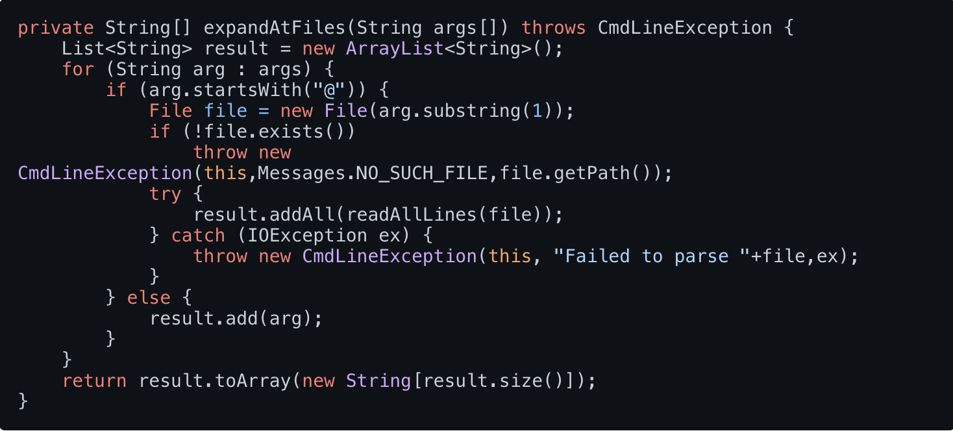
Notes:
Al invocar un comando CLI con argumentos, hemos notado que Jenkins usa parseArgument de args4j , que llama a expandAtFiles

Slide 5
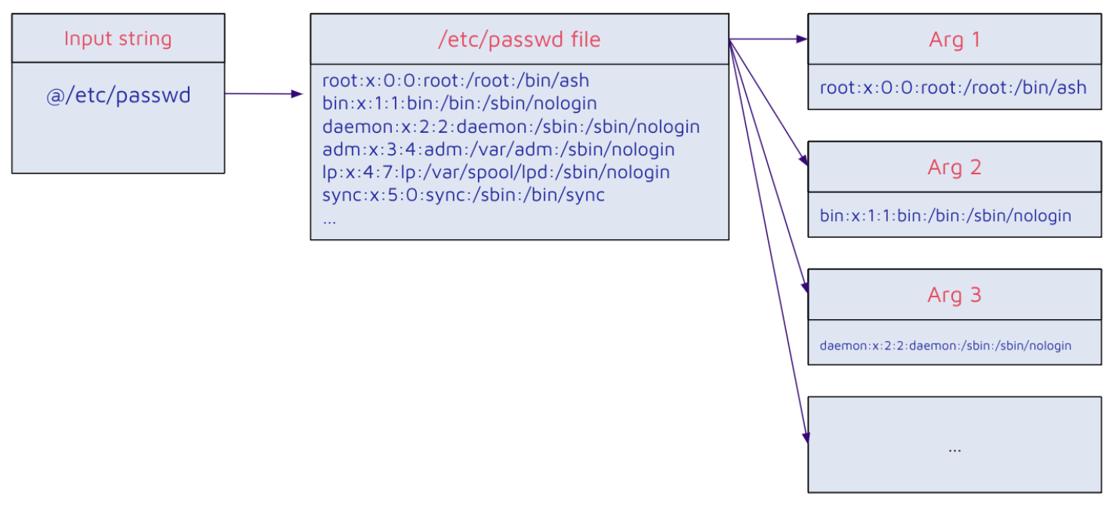
Notes:
La función comprueba si el argumento comienza con el carácter @ y, de ser así, lee el archivo en la ruta después de @ y expande un nuevo argumento para cada línea.

Slide 6
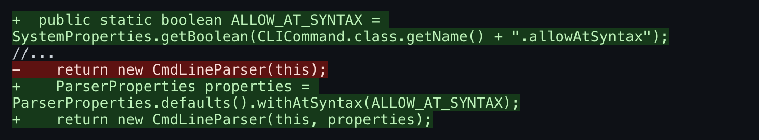
Notes:
El equipo de seguridad de Jenkins parchó CVE-2024-23897 agregando una configuración segura que desactiva la función "expandAtFiles ".

Slide 7
SECURITY-3315 / CVE-2024-23898
SECURITY-3315 / CVE-2024-23898
Notes:
La segunda vulnerabilidad (CVE-2024-23898) reside en la función WebSocket CLI, que carece de verificación de origen, lo que permite el secuestro de WebSocket entre sitios (CSWSH). Esta vulnerabilidad podría explotarse enviando un enlace malicioso a una víctima. Ciertos navegadores web modernos implementan una política "laxa por defecto ", que sirve como una posible protección contra esta vulnerabilidad. No obstante, dado que algunos navegadores ampliamente utilizados como Safari y Firefox no aplican estrictamente esta política, y considerando los riesgos asociados de posibles técnicas de elusión o usuarios que utilizan navegadores obsoletos, la clasificación de gravedad para esta vulnerabilidad es Alta.

Slide 8
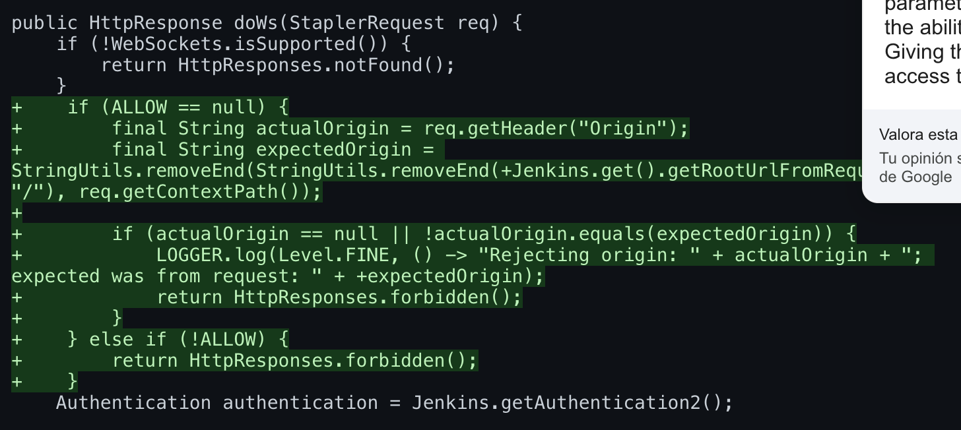
Notes:
Y CVE-2024-23898 se parchó agregando una verificación de origen al punto final de WebSocket (el ALLOW parámetro sirve como un interruptor, otorgando a los administradores la capacidad de anular el comportamiento predeterminado actualizado. Ofreciendo la opción de permitir o denegar consistentemente el acceso a la CLI de WS, independientemente del origen)

Slide 9

Thank you!

